Slide 1
工业过程控制对象的特点
除液位对象外的大多数被控对象本身是稳定自衡对象；
对象动态特性存在不同程度的纯迟延；
对象的阶跃响应通常为单调曲线，除流量对象外的被调量的变化相对缓慢；
被控对象往往具有非线性、不确定性与时变等特性。

Slide 2
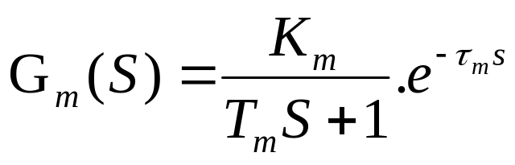
测量变送环节对控制质量的影响
一、概述
测量变送环节的任务是对被控变量或其它有关参数作正确测量，并将它转换成统一信号。如4~20mA.DC或0~10mA.DC或开关量信号，或风压信号0.02—0.1MPa。其信号除送给控制器作自动控制外，还可用于指示、记录、数据累计、报警及联锁控制等。
测量变送环节一般可用一阶加纯滞后特性表示即
因为它是广义对象，所以减少Tm和tm对控制品质有好处

Slide 3
二、关于测量误差
测量误差大致可分为三个方面：
①仪表本身误差：精度等级1.0 、0.5、0.2,量程越宽，绝对误差越大。选择仪表量程时应尽量选窄一些。
②安装不当引入误差：例孔板、热电偶。
③测量的动态误差：包括时滞和测量惯性滞后。

Slide 4
二、关于测量误差（续）
讨论（关于测量惯性滞后）：当真实被控变量Y(t)分别作阶跃变化、递增变化、周期变化时Z(t)≠ Y(t)
Y(t)
Y(t)
Y(t)
Z(t)
Y(t)
Y(t)
Y(t)
Z(t)
Z(t)
0
t
0
t
0
t
以热电偶为例
T_{m}=1.5min
T_{m}=0.5min
T_{m}=0.1min

Slide 5
二、关于测量误差（续）
讨论：为提高质量，减小T_{m}的影响可采取以下措施：
①选择快速测量元件
一般希望测量元件的时间常数应小于1/10控制通道时间常数，否则应引入微分环节加以校正。
②引入微分环节

Slide 6
二、关于测量误差（续）
讨论：
①调整T_{D}实现反馈通道零极点抵消，即T_{D}=T_{m}→Z(S)=K_{m}.Y(S)≈Y(S) (∵K_{m} ≈1)
②当微分器加在控制器输出端，闭环传递函数不变，表明a:在定值控制系统中，系统的控制质量与微分器位置无关；b:对于随动系统微分环节在变送器输出端时的响应速度要比放置在控制器输出端快。

Slide 7
测量信号处理
1、呈周期性脉动信号进行低通滤波
2、测量噪声需进行滤波
3、线性化

Slide 8
三、脉动信号的测量与变送
脉动信号性质：可能是有规律的，也可能是无规律、杂乱无章的。（如活塞式压缩机的出口压力和往复泵的输送液体时的流量）
对控制质量影响：脉动信号对控制质量带来不利影响。（因为周期性变化的脉动信号，当其平均值不变时，控制系统根本不需要工作，但控制器是按信号偏差工作的，脉动信号变化时，是控制器输出亦呈周期性变化，控制阀不停的开大开小，显然这种控制是徒劳无益的，系统还可能产生共振，从而加剧受控变量的波动，另外控制阀阀杆加速磨损，影响寿命。）
采取措施：①调整测量仪表本身的阻尼系数；
②控制仪表输入加入滤波环节。

Slide 9
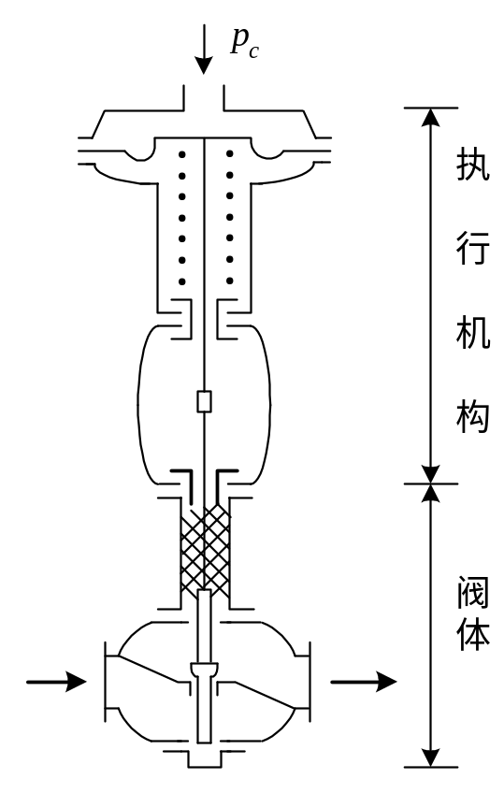
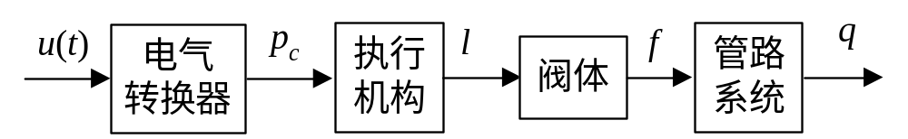
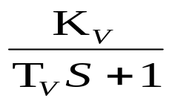
控制阀环节在控制系统中的考虑
一、气动调节阀的结构
u(t)：控制器输出
( 4~20 mA 或 0~10 mA DC)；
p_{c} ：调节阀气动控制信号；( 0.04~ 0. 12 MPa)
l：阀杆相对位置； f ：相对流通面积；
q ：受调节阀影响的管路相对流量。
传递函数：

Slide 10
阀设计中应考虑的内容
1、阀口径选择
在正常工况下，阀门开度处于15%—85%
口径选择用C流通能力计算。
定义：阀前后压差为0.1MPa,介质密度为1g/cm3时，每小时通过阀门的流体的重量流量t/h
2、确定气开与气关
3、流量特性选择

Slide 11
二、控制阀的开、关形式选择
1. 气开阀与气关阀
* 气开阀： pc↑→ f↑ (“有气则开”)
* 气关阀： pc↑→ f↓ (“有气则关”)
无气源( pc = 0 )时，气开阀全关，气关阀全开。
2. 气开阀与气关阀的选择原则
* 若无气源时，希望阀全关，则应选择气开阀；
* 若无气源时，希望阀全开，则应选择气关阀。
①主要考虑设备安全（如加热炉瓦斯气调节阀选气开阀）
②其次考虑介质性质（如：精馏塔塔釜加热蒸汽控制阀如介质易结晶或易凝固选气关阀；如事故时节约能源选气开阀）
③考虑减少经济损失，保证产品质量（如进料选气开阀）

Slide 12
三、控制阀的流量特性及其选择
部分概念
最大流量Q_{max}：阀门全开时的流量。
最小流量Q_{min}：是可调流量的下限值，它一般为最大流量的2~4%。
泄漏量：是阀门全关时泄漏的量，它仅为最大流量的0.5~0.001%。
可调比R:控制阀的最大流量与最小流量之比。R=Q_{max}/Q_{min} 一般国产控制阀R取30。

Slide 13
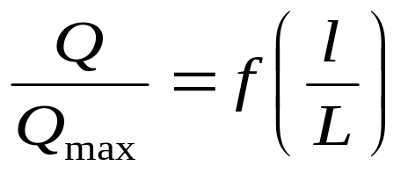
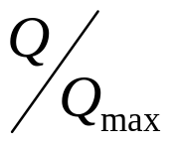

三、控制阀的流量特性及其选择（续）
⒈流量特性定义
控制阀流量特性是指流体通过阀门的相对流量与相对开度之间的函数关系。如式:
相对流量：即控制阀在某一开度下的流量与最 大流量之比。
相对开度：即控制阀在某一开度下的行程与全行程之比。

Slide 14
三、控制阀的流量特性及其选择（续）
⒉常用理想流量特性
理想流量特性取决于阀芯形状
100
80
1
2
60
×100
Q/Qmax
3
40
1
2
4
20
3
3.3
4
0
20
40
60
80
100
l/L
×100
控制阀理想流量特性曲线
1-快开；2-直线；3-抛物线；4-等百分比

Slide 15
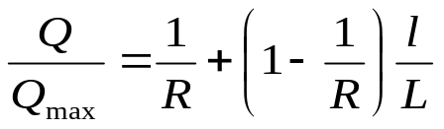
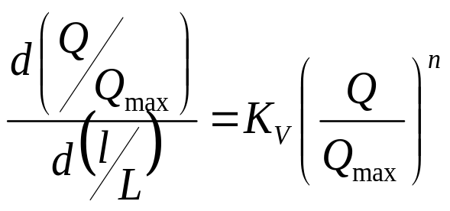
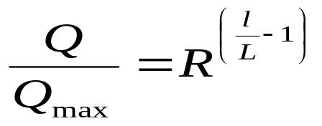
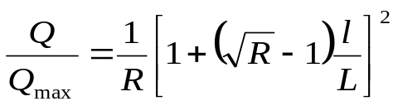
三、控制阀的流量特性及其选择（续） ⒉常用理想流量特性
理想流量特性定义：
主要是指阀的前、后压差恒定时，流体通过阀门的流量与开度之间的关系。
理想流量特性通用数学表达式为：
n=0；直线
n=1；等百分比
n=1/2；抛物线
n=-1；快开

Slide 16
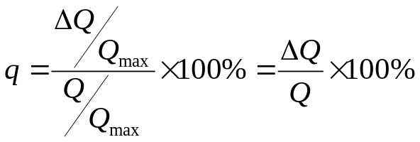
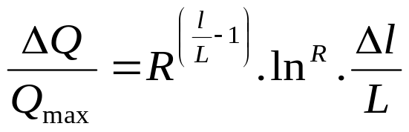
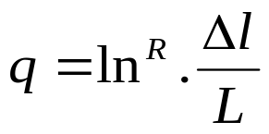

三、控制阀的流量特性及其选择（续） ⒉常用理想流量特性
讨论：从控制作用讲，系统关心的是相对流量百分比变化率。即：某点相对流量的变化量与该点相对流量的比值，记作q。可表示为：
例如对于等百分比阀：
微分
结论：等百分比控制阀最大的优点是全行程范围内对流量的百分比变化率相同，控制的灵敏度在全行程内相同，所以操作过程平稳，得到广泛应用

Slide 17
三、控制阀的流量特性及其选择（续） ⒊ 工作流量特性
定义：工作流量特性（也称安装流量特性）是控制阀安装在有阻力的管道上，由于通过控制阀流量变化而引起阻力变化，从而使得阀上压降也发生相应的变化，这时的流量特性称为工作流量特性。
工作流量特性包括：①串联管道中的工作流量特性；②并联管道中的工作流量特性。

Slide 18
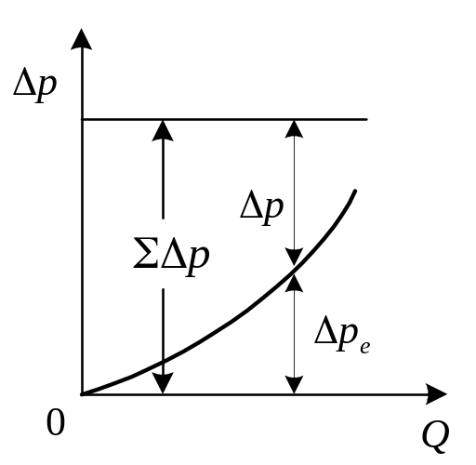
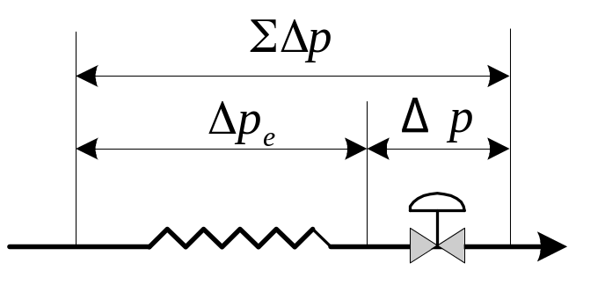
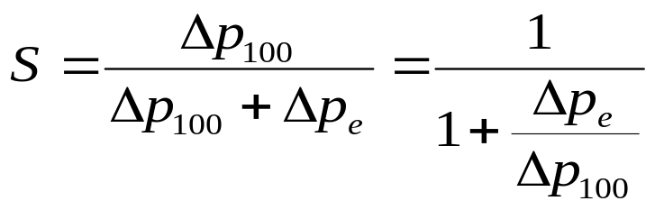
三、控制阀的流量特性及其选择（续） ①串联管道中的工作流量特性
阀阻比 S：调节阀全开时的两端压降与系统总压降之比，
即：

Slide 19
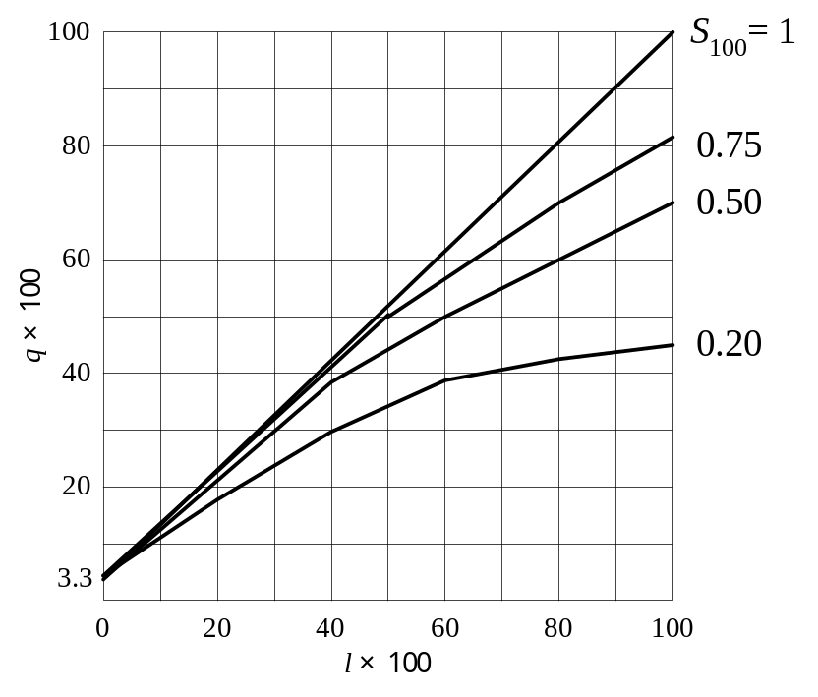
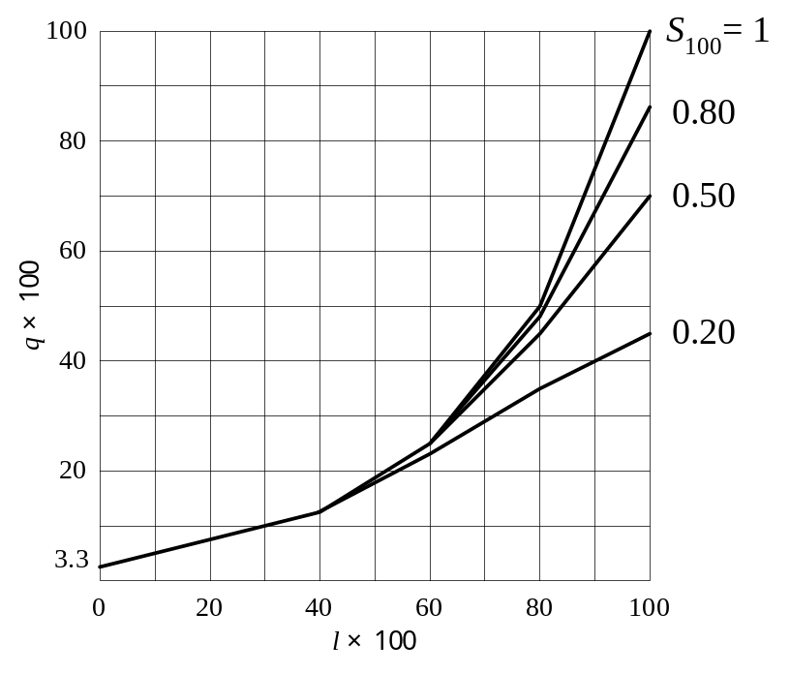
三、控制阀的流量特性及其选择（续） ①串联管道中的工作流量特性
线性阀的特性变异
等百分比阀的特性变异

Slide 20
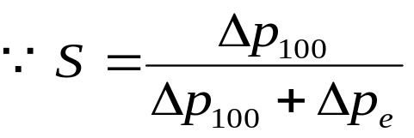
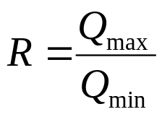
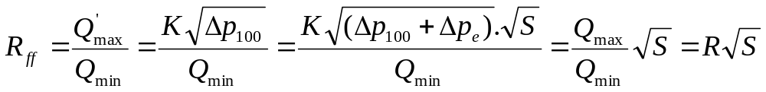
三、控制阀的流量特性及其选择（续） ①串联管道中的工作流量特性
特性曲线发生畸变，畸变规律是：
① S值越小，畸变越严重。线性阀接近快开特性，等百分比阀接近线性特性。
②畸变后，最小流量Q_{min}不变，最大流量减小，使实际可调比R_{ff}减小，实际可调比R_{ff}与R之间的关系是：

Slide 21
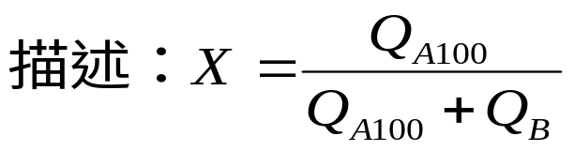
三、控制阀的流量特性及其选择（续） ②并联管道中的工作流量特性
控制阀实际应用中，一般都装有手动旁路阀。起作用是：①控制系统失灵时，用手动旁路阀保证生产；②满足特殊情况增加流量的需要。
ΣΔ
p
Δ
p
Δ
p
e
当Q_{B}=0→X=1；工作流量特性=理想流量特性。
当Q_{B}↑→X↓→流量特性不变→ Q_{min}↑→ R ↓
设计要求X≥0.8
Q
Q_{A}
Q_{B}

Slide 22
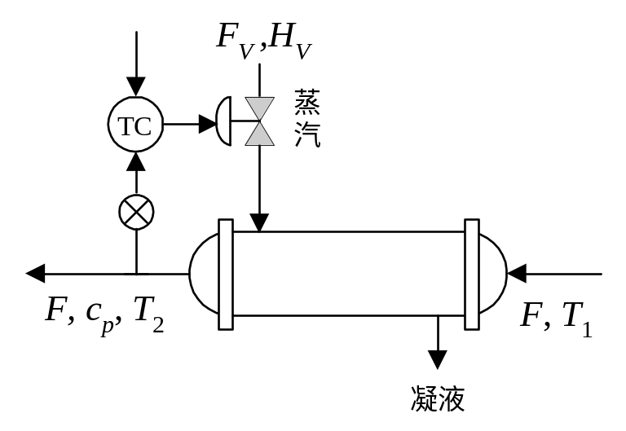
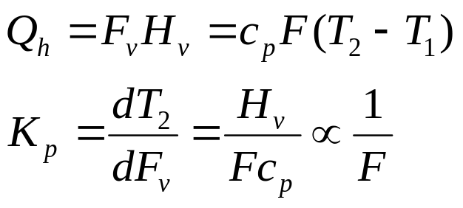
三、控制阀的流量特性及其选择（续）⒋ 流量特性选择原则
选择原则：仅当对象特性近似线性而且阀阻比大于 0. 60 以上（即调节阀两端的压差基本不变），才选择线性阀，如液位控制系统；其他情况大都应选择对数阀。
热平衡方程：
K_{p}：控制通道增益

Slide 23
四、 控制阀口径的选择
在正常工矿下，应保证控制阀工作于15%~85%。
控制阀口径选择过小，控制阀可能运行到全开时的饱和非正常状态，是系统处于暂时失控。
控制阀口径选择过大，阀门经常处于小开度，此时流体对阀芯、阀座冲蚀严重，同时阀芯由于受不平衡力的作用，用以产生振荡现象，甚至控制失灵。
控制阀口径的选择使用流通能力C值的正确计算来确定的。C值的定义为：阀前后压差为0.1MPa，介质密度为1g/cm³时，每小时通过阀门的流体的重量流量T/h。
结构形式：单通直座阀、直通双座阀、角型阀、三通阀、隔膜阀、蝶阀、小流量阀、套筒阀等等。

Slide 24
非线性补偿的方法
1、利用阀门定位器反馈凸轮片的形状产生非线性作补偿
2、利用特殊连接的乘除器产生的非线性补偿
3、有软件实现

Slide 25
阀门定位器功能
1、定位功能
2、利用不同形状的反馈凸轮片产生不同的非线性来改变控制阀的原有流量特性
3、改变气压作用范围，满足分程控制要求

Slide 26

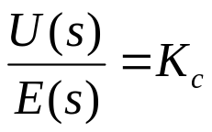
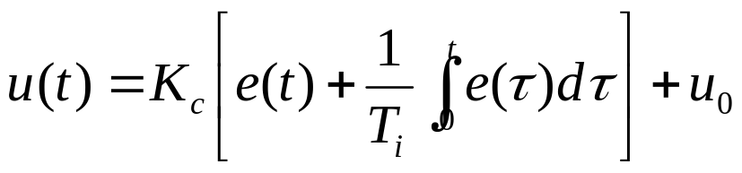
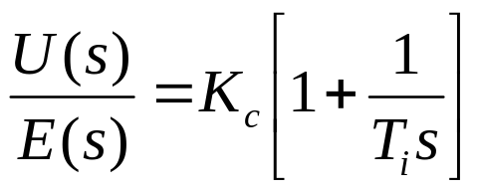
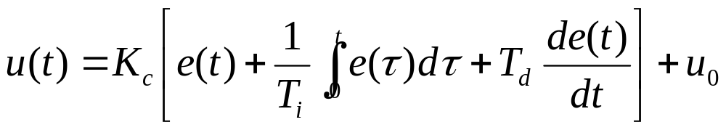
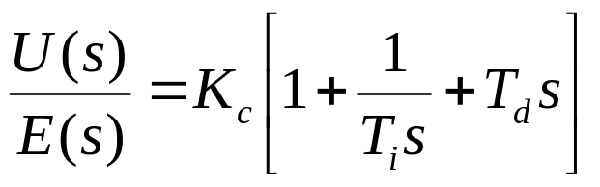
五、工业控制器控制规律的选取
⒈控制算法
P ：
PI ：
PID ：

Slide 27
五、工业控制器控制规律的选取
⒉ PID参数对控制性能的影响
什么是比例、积分、微分调节规律？在自动控制系统中起什么作用？
比例调节依据偏差的大小来动作的，在系统中起着稳定被调参数的作用，它的输出与输入偏差成正比。比例作用调节及时、有力，但有余差。它用比例度δ来表示其作用的强弱（ K_{C}= 1/ δ） ， δ越大，放大倍数K_{C}越小，比例调节作用就越弱，过渡过程曲线越平稳，但余差也越大，比例作用太强时会引起振荡。

Slide 28
五、工业控制器控制规律的选取
⒉ PID参数对控制性能的影响
积分调节依据偏差的是否存在来动作的，在系统中起着消除余差的作用，它的输出与输入偏差对时间的积分成正比。只有余差消失时，积分作用才停止。但积分作用使最大偏差增大，延长了调节时间。它用积分时间T_{i}来表示其作用的强弱，积分时间T_{i}越小，积分速度越快，积分特性曲线斜率越大，积分作用越强，消除余差越快，但积分作用太强时，也会引起振荡。

Slide 29
五、工业控制器控制规律的选取
⒉ PID参数对控制性能的影响
微分调节依据偏差变化速度来动作的，在系统中起着超前调节的作用，它的输出与输入偏差变化速度成正比。其效果是阻止被调参数的一切变化，对滞后大的对象有很好的效果。它使调节过程偏差减小，时间缩短，余差也减小（但不能消除）。它用微分时间T_{d}来表示其作用的强弱，微分时间T_{d}越大，微分作用越强，稳定性得到加强，但对高频噪声起放大作用。因而，微分作用不适合于测量噪声较大的对象。积分作用太强时，也会引起振荡。

Slide 30
PID参数对控制性能的影响
K_{c} 对过渡过程的影响
增益 K_{c} 的增大，使系统的调节作用增强，但稳定性下降（当系统稳定时，调节频率提高、最大偏差下降）；
T_{i} 对系统性能的影响
积分作用的增强（即T_{i} 下降），使系统消除余差的速度增强，但稳定性下降；

Slide 31
PID参数对控制性能的影响(续)
T_{d} 对系统性能的影响
微分作用的增强（即T_{d} 增大），从理论上讲使系统的超前作用增强，稳定性得到加强，但高频噪声起放大作用。因而，微分作用不适合于测量噪声较大的对象。

Slide 32
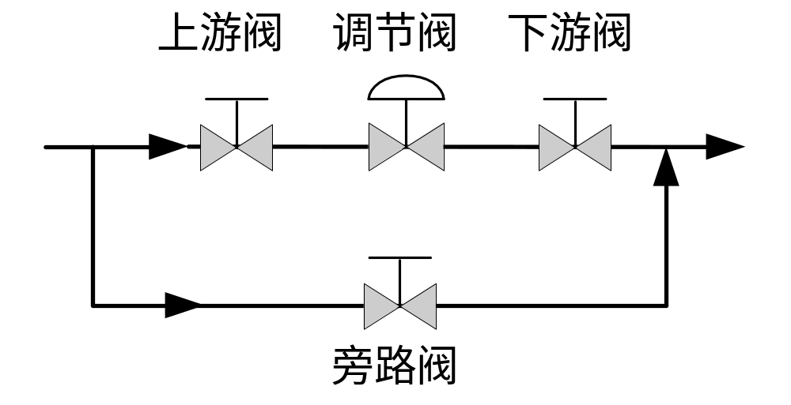
常见的现场执行机构

Slide 33
基本调节回路的诊断
将控制器置于“手动”方式，人为改变控制器的输出信号（遥控），检测现场调节阀阀杆是否上下移动；
如果阀杆上下移动自如，检查相关流量/压力等测量信号是否随之变化。若变化很小，则检查测量信号是否正常，或者调节阀上游阀和下游阀是否全开，或者旁路阀是否关闭；
如果调节阀灵活，而且相关被控信号可随之变化。则可进入单回路PID控制器的参数整定.

